Slide 1
CNN 기반 반도체 패키지 Die Crack 검사 시스템 (진행사항 – 20220407)
연구윤리 및 연구과제
연구윤리 및 연구과제
@산업인공지능학과 박성범 2020254012

Slide 2
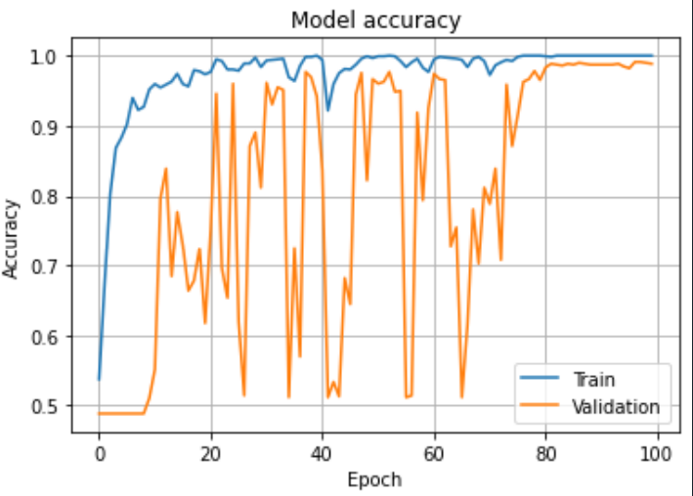
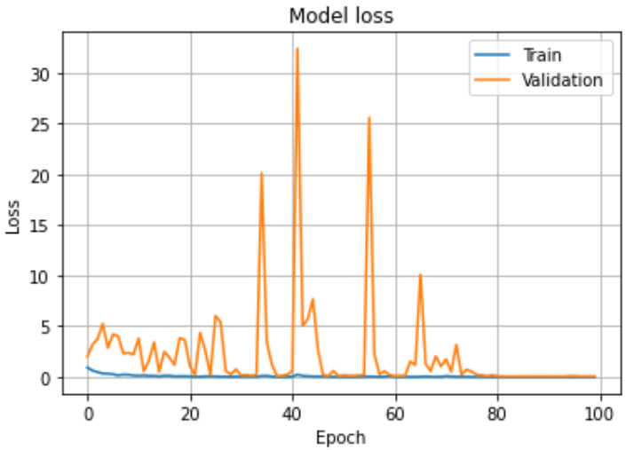
1.
데이터 추가
Epoch : 100 Positive : 1047 Negative : 892

Slide 3
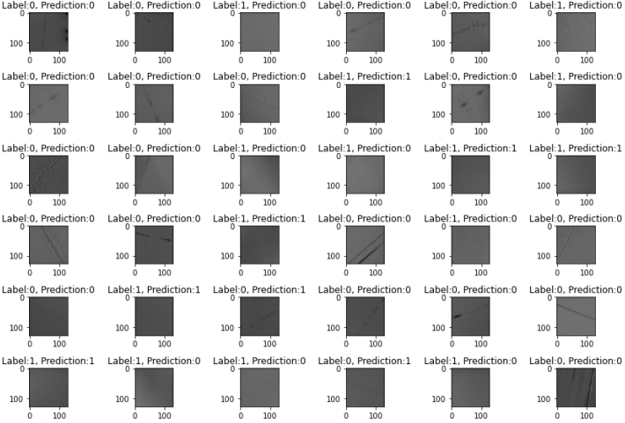
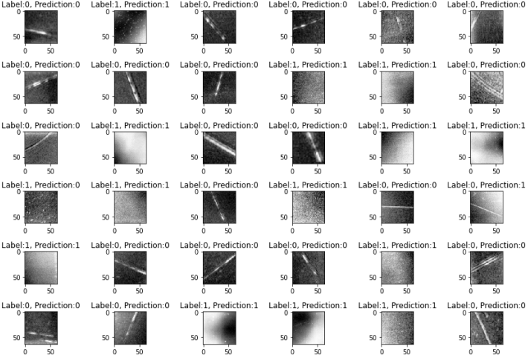
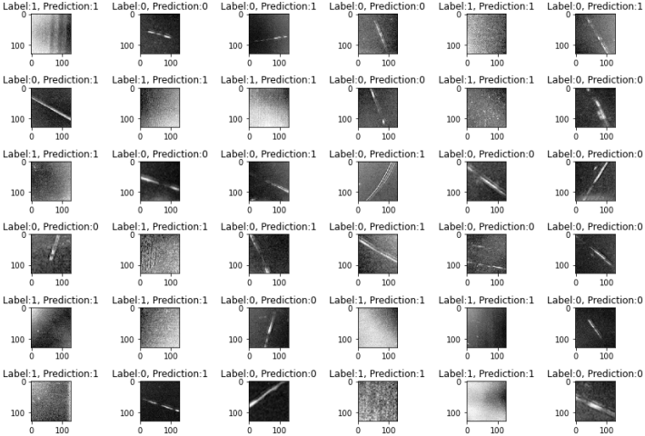
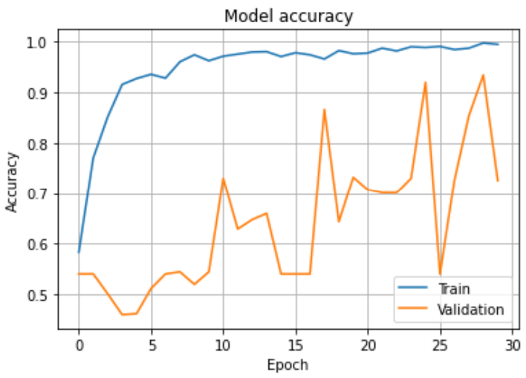
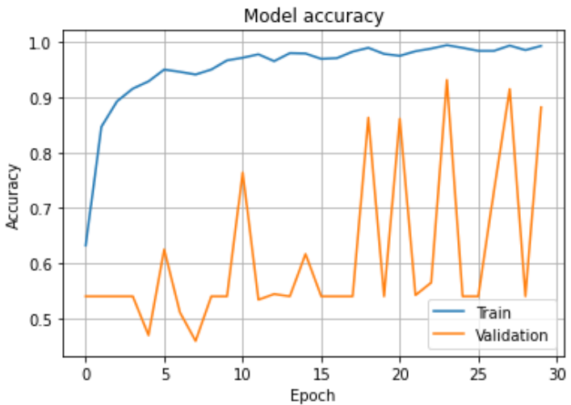
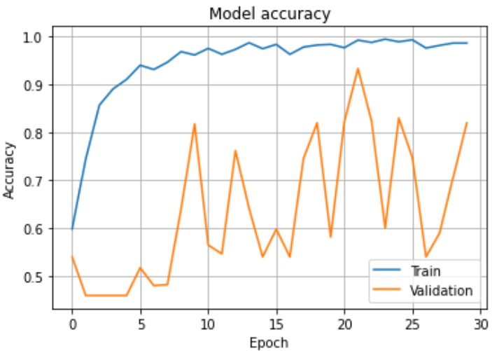
2.
데이터 추가
Stratify 추가 : Class 분류 시 비율을 유지 한다. 이 부분이 없을 시 최악의 경우 Validation set에 전부 Positive 또는 Negative로 몰리는 경우가 있다
3CH (Color) 128 x 128
1CH (Gray) 94 x 94(Resize)
1CH (Gray) 128 x 128
>
3CH 영상으로 Dataset 구성 시 1CH 보다 Validation 그래프의 우 상향 성향이 나타난다
Resize를 하지 않은 경우 좀 더 그래프의 우 상향 성향을 보인다

Slide 4
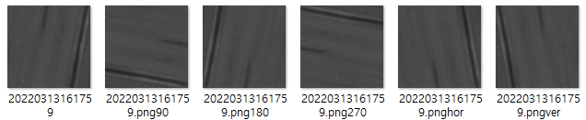
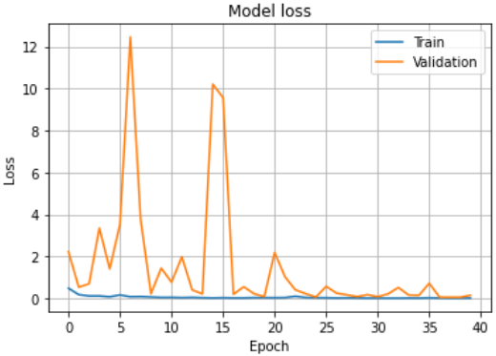
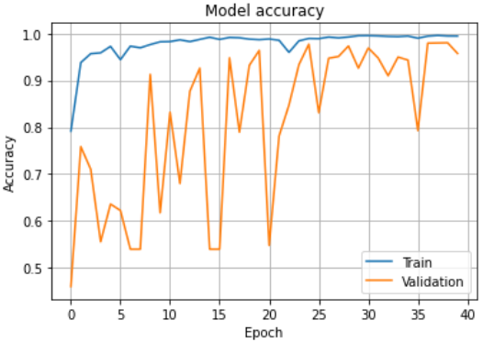
3.
데이터증량
Flip(Hor, ver), Rotate(90, 180, 270) 1047 > 6282
892 > 5352 128 x 128 > 64 x 64 : GPU memory 부족
6 : 2 : 2 분류 후 학습
참고 그래프 실제 Model은 20, 39, 40

Slide 5
4.
모델검증
Epoch : 20 - Train : 99.34% Validation 96.86% Test : 96.00% Epoch : 39 - Train : 99.42% Validation 98.75376224517822 % Test : 98.75376224517822 %
Epoch : 40 - Train : 99.34% Validation 98.581862449646 % Test : 98.581862449646%
추가 Test Dataset 생성 후 확인 120(Positive-60 / Negative-60)
Epoch : 20 - Test : 94.95% Epoch : 39 - Test : 95.79 %
Epoch : 40 - Test : 99.15%

